Slide 1
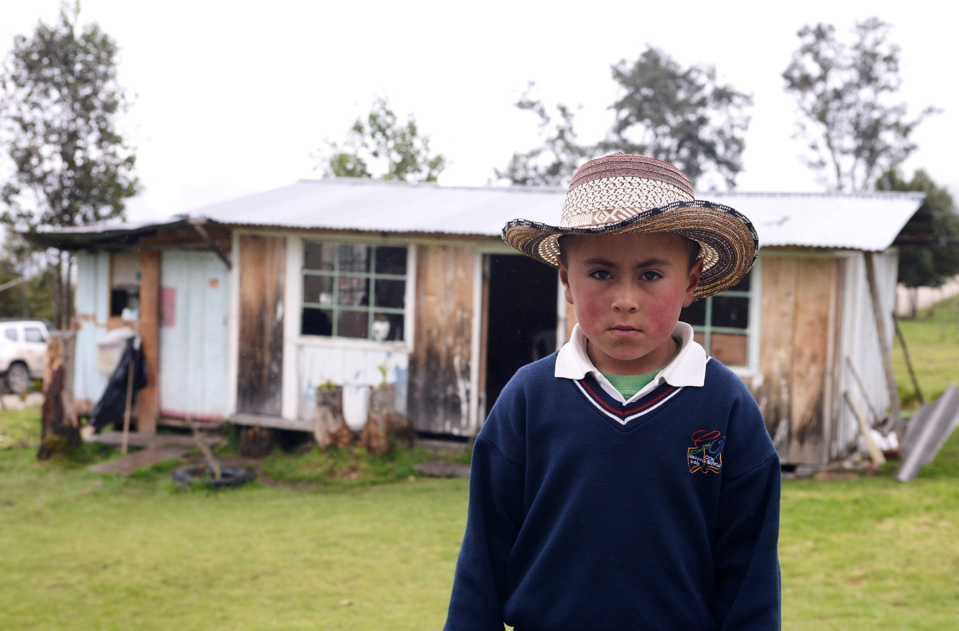
Educación Rural
Dirección de Cobertura
SED

Slide 2
Caracterización Educativa Rural
Programa de Educación Rural
La ruralidad en Bogotá es heterogénea. Los resultados educativos y las condiciones de vida son distintas entre las zonas rurales
Hogares rurales en su mayoría pobres.
86% son pobres según SISBEN
75% en nivel 1 y el 11% en nivel 2.
El cambio de residencia de los hogares es relativamente bajo. Más de la mitad de los alumnos que estudian en sedes rurales llevan más de 4 años en las viviendas actuales.
Los hogares de los estudiantes de la zona rural son más grandes y los padres tienen menor logro educativo que los hogares urbanos.
El grado de ruralidad no parece incidir en los tiempos de desplazamiento de los estudiantes al colegio, hay un rango amplio de tiempos en todas las localidades.
Las principales razones de deserción
El colegio (o la sede) no tiene todos los grados hasta once (14,9% de los desertores),
Inseguridad en el entorno (10,4%).
Poca pertinencia de la educación a los intereses de los estudiantes.
Se observan mayores niveles de repitencia en los colegios más rurales y mayores niveles de deserción en los más urbanos.
Existe una baja participación de los padres en el proceso educativo de sus hijos.
Existen brechas significativas de los resultados de pruebas SABER de los colegios rurales en comparación con el promedio de la ciudad.
La brecha no es homogénea entre localidades.
La gran mayoría de los alumnos de colegios rurales quiere continuar con la educación superior. (Más del 65%)
1.774 encuestas
7 grupos focales

Slide 3
Programa de Educación Rural
Líneas de intervención:
Los avances en las líneas, gracias al pilotaje y a los espacios de participación,
nos van marcando el “cómo” se desarrollaría la política en las IE rurales, lo que será la base de la implementación de la política:
Garantizar trayectorias educativas completas
Avanzar en calidad y uso del tiempo escolar
Colegios rurales como articuladores de los programas del Distrito y encuentro de la comunidad
Involucrar a las familias
Promover mayor pertinencia
Fortalecer la formación para la convivencia y la paz

Slide 4
Metas Plan Sectorial y Plan Distrital de Desarrollo:
Se diseñará el Programa de Educación Rural, en alianza con distintas entidades distritales, con el fin de garantizar mayores posibilidades de acceso y permanencia a los habitantes de las zonas rurales.
Programa de Educación Rural
Lineamientos
Relación entre la política y el PDD “Bogotá mejor para todos”
Metas del PDD
Aliados
Multisectorialidad para superar la pobreza
Garantizar trayectorias educativas completas
Desarrollo integral desde la gestación hasta la adolescencia
Alcaldías Locales Universidad Nacional
Secretaría Distrital de Planeación
Secretaría de Integración Social
Alta Consejería para las Víctimas
Secretaría de Desarrollo Económico
Sector privado (Fundación Corona- Fund.Alpina)
IDEP
Avanzar en calidad y uso del tiempo escolar
Calidad educativa para todos
Colegios ruarles como articuladores de los programas del Distrito y encuentro de la comunidad
Inclusión educativa para la equidad
Acceso con calidad a la educación superior
Involucrar a las familias
Equipo por la educación para el
reencuentro, la reconciliación y la paz
Promover mayor pertinencia
Fortalecer la formación para la convivencia y la paz
Gobierno y ciudadanía

Slide 5
Líneas de intervención
Programa de Educación Rural
FORTALECIMIENTO DE LOS COMPONENTES DE ACCESO Y PERMANENCIA ESCOLAR
CONSOLIDACIÓN DE LA ATENCIÓN INTEGRAL PARA LA PRIMERA INFANCIA Y LA TRANSICIÓN ARMÓNICA AL SISTEMA EDUCATIVO.
FORTALECER LA EDUCACIÓN MEDIA
GESTIÓN TERRITORIAL DE LA COBERTURA E IMPLEMENTACIÓN DE LA RUTA DE ACCESO Y PERMANENCIA ESCOLAR
PROMOCIÓN DEL BIENESTAR
GRATUIDAD EDUCATIVA
De acuerdo con las expectativas y los proyectos de vida de los estudiantes, y articularla con la educación superior
En las IED rurales que permitan consolidar acciones de búsqueda de los niños y adolescentes desescolarizados y mejorar las condiciones particulares de permanencia escolar
Planes integrales de bienestar estudiantil (PIBES), Movilidad Escolar sostenible, Alimentación Escolar, entre otros.
Mejoramiento de los ambientes de aprendizaje y construcciones escolares rurales: Construcción, mejoramiento y dotación adecuada de infraestructura educativa
Asignación diferencial de recursos de gratuidad educativa para las instituciones educativas rurales.
Kits Escolares diferenciales para la ruralidad
De acuerdo con las expectativas y los proyectos de vida de los estudiantes, y articularla con la educación superior
Garantizar el nivel de preescolar en las sedes las IED
1

Slide 6
Avanzar en calidad
y uso del tiempo escolar
Programa de Educación Rural
Analizar y ajustar el PEI o PIER de cada colegio rural de acuerdo con el desarrollo del entorno, las expectativas de los estudiantes, la propuesta de política educativa y el reto de mejorar la permanencia escolar hasta la educación superior
Formación de docentes por colegios, de acuerdo con las necesidades
que determinen el plan estratégico para la calidad y el PEI.
Cada colegio, elaborará un plan estratégico para actualizar su PEI o PEIR y avanzar en la pertinencia y calidad de la educación, teniendo en cuenta los intereses de padres de familia y estudiantes.
La formación de los docentes se debe diseñar a partir de los desafíos que plantean las necesidades y los contextos de los estudiantes y acorde con el PEI o PIER de cada institución escolar.
Acompañamiento a las instituciones educativas con planes de mejoramiento, orientados a mejorar los resultados de calidad.
La jornada única en la zona rural debe contribuir a garantizar mayores posibilidades de acceso y permanencia de los estudiantes, lograr trayectorias escolares continuas y completas (hasta la educación superior).
Manejo de los tiempos escolares con mayor flexibilidad.
Aumentar el tiempo escolar: jornada única
Incorporar propuestas pedagógicas adecuadas a las zonas rurales, así como estrategias complementarias del uso del tiempo escolar.
2

Slide 7
Colegios rurales como articuladores de los programas del Distrito y encuentro de la comunidad
Programa de Educación Rural
Respaldar al establecimiento educativo para que sea el centro de la integración y la articulación multisectorial para el desarrollo humano y social
Articular las acciones en pro de un empoderamiento y un desarrollo sostenible
Las decisiones desde la Alcaldía Local, que involucran a los establecimientos educativos, deberán pasar por la DLE y será esta instancia la que defina con los rectores el grado de participación o simplemente el uso de los espacios educativos para el desarrollo de las actividades.
Se propone que el establecimiento educativo sea un espacio de integración y articulación multisectorial, buscando garantizar una ruta a través de la cual los niños y jóvenes más pobres o vulnerables del Distrito cumplan su trayectoria escolar, a partir de mejorar el acceso y la permanencia en el sistema educativo.
3

Slide 8
Involucrar a las familias
en los procesos educativos de los estudiantes
Programa de Educación Rural
Fortalecer la escuela de padres en las zonas rurales
Participación de padres de familia de los niveles de preescolar y primaria en el aula escolar
Apoyar el desarrollo de proyectos de vida de niños y adolescentes (en secundaria) con padres de familia
Alfabetización con uso del tiempo libre
Educación formal pero también información para la creación de redes sociales o de padres que trabajen por el territorio y la reconstruir la memoria histórica, por empoderar a sus habitantes sobre la importancia que tiene lo rural para ciudad y para sí mismos
Cada colegio incluirá en su PEI o PIER una estrategia que involucre a padres de familia, acudientes y estudiantes, para que a partir de la básica secundaria se avance en la definición y puesta en práctica de proyectos de vida de los jóvenes
Cada colegio promoverá con los padres de familia o acudientes su asistencia al aula escolar por lo menos 2 o 3 veces al año
Promover proyectos productivos que involucren a la comunidad educativa en general, especialmente a padres de familia
4

Slide 9
Promover mayor pertinencia
Programa de Educación Rural
Analizar la relevancia de los proyectos pedagógicos en el contexto rural y en relación con los proyectos de vida de los estudiantes
Apoyar el desarrolla de modelos educativos flexibles para garantizar oferta completa
Promover proyectos que mejoren la calidad de la educación
Estimular la calidad de los mismos mediante incentivos colectivos, apoyos externos y mecanismos de validación entre pares.
Implementación de modelos flexibles multigrado
Flexibilización del currículo y de calendarios académicos
Mediante estrategias que incentiven la creación de proyectos multidisciplinarios, que incorporen mecanismos de validación entre pares, así como la posibilidad de replicar las experiencias exitosas de colegios rurales en Bogotá
5

Slide 10
Fortalecer la formación para la convivencia y la paz
Programa de Educación Rural
Cumplir con los objetivos fundamentales de la Cátedra de la Paz
Ajustar el plan de estudios y las propuestas pedagógicas para fortalecer contenido en ciudadanía y paz
Consolidar prácticas democráticas y de participación en la escuela
Promover el desarrollo del Programa Entornos Escolares para la paz
Incluir en los planes de estudio el aprendizaje, la reflexión y el diálogo sobre:
a) Cultura de la paz
b) Educación para la paz
c) Desarrollo sostenible
Ajustes pedagógicos y apuestas didácticas para fortalecer la formación en ciudadanía, reconciliación y paz, previa formación de los docentes.
Fortalecer la formación en democracia y participación de los estudiantes, para promover y mejorar su interacción con los órganos de gobierno de las instituciones escolares
Incorporar y fortalecer la estrategia integral buscando mejorar clima escolar y de aula, convivencia y entornos escolares.
Apoyar la construcción de nuevos imaginarios, actitudes y comportamientos que favorezcan procesos de paz y reconciliación, a través de procesos intergeneracionales
6

Slide 11
Diagnóstico cuantitativo (encuestas, cruces de bases SISBEN) y cualitativo (grupos focales).
Construcción participativa de los lineamientos (Design Thinking)
Posicionamiento del tema en la agenda pública y en el sector.
Inicio de intervención piloto en 3 instituciones educativas de 3 localidades
Programa de Educación Rural
2016-2017:
Logros y retos
2018: Expansión de la estrategia – Implementación de la Política.
Validación del documento de política en todas las IED rurales
100% de las IED con priorización de acciones en el marco de las líneas de política.
13 instituciones educativas con alguna línea de intervención
4 nuevas IE rurales piloteando las líneas de intervención con la UNAL
5 nuevas IE fortalecidas en la implementación de metodologías educativas flexibles través de la FEN.
2 IE de SUMAPAZ y sus familias fortalecidas en 4 líneas de intervención a través de la Fundación Alpina – Convenio
100% de las IE rurales validando el documento de Política de Educación Rural del Distrito
100% de las IE rurales con huertas escolares instaladas
Multisectorialidad para superar la pobreza
Alcaldías Locales Universidad Nacional
Secretaría Distrital de Planeación
Secretaría de Integración Social
Alta Consejería para las Víctimas
Secretaría de Desarrollo Económico
Sector privado
2018
2019:Extensión al 100% de las instituciones (28 IED en 8 localidades) – seguimiento y evaluación

Slide 12
Programa de Educación Rural
Estado actual:
Diagnóstico
Construcción participativa Documento de política
Expansión estrategia
Seguimiento y evaluación
2017
2018
2019
2016
Ene/jun
Jul/dic
Implementación Política
Socialización diagnóstico
Implementación piloto
1.774 encuestas
7 grupos focales
2017-2018
Pasquilla Ciudad B
OHACA Usme
Juan de la
Cruz V Sumapaz
Nuevas IE - 2018
Torca Usaquén
El Verjón Santafé
Aguas Claras San Cristóbal
Quiba Alta Ciudad Bolívar
28 Instituciones Educativas
8 Localidades
12.698 mil estudiantes
Contrato interadministrativo con la Universidad Nacional de Colombia (hasta 30 de junio de 2018)
Convenio SDIS – ALPINA
Memorando de entendimiento con la Secretaría de Desarrollo Económico.
Convenio FAO

